Slide 1
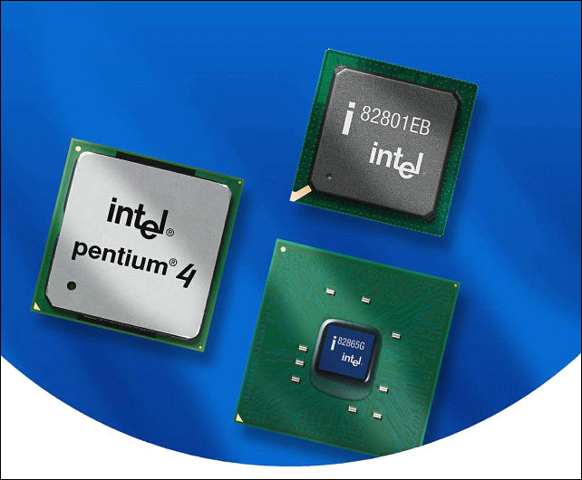
第二章 运算方法与运算器

Slide 2

2.3 定点乘法运算
2.3.1 原码并行乘法
2.3.2 补码并行乘法*

Slide 3
2.3.1 原码乘法
1.人工算法与机器算法的同异性
在定点计算机中，两个原码表示的数相乘的运算规则是：乘积的符号位由两数的符号位按异或运算得到；而乘积的数值部分则是两个正数相乘之积。

Slide 4
设：n位被乘数和乘数用定点整数表示:
被乘数 [ｘ]_{原}＝ｘ_{n} ,ｘ_{n－1}…ｘ₁ｘ₀
乘数 [ｙ]_{原}＝ｙ_{n} ,ｙ_{n－1}…ｙ₁ｙ₀
则乘积:
[ｚ]_{原}＝(ｘ_{n}⊕ｙ_{n})＋(ｘ_{n－1}…ｘ₁ｘ₀)(ｙ_{n－1}…ｙ₁ｙ₀)
式中:ｘ_{n}为被乘数符号,ｙ_{n}为乘数符号。
也就是说：原码的做乘法运算时，符号位无需参
与计算，只要完成数值部分的运算即可。

Slide 5
乘积符号的运算法则：乘积的符号按“异或”运
算直接得到，即： (ｘ_{n}⊕ｙ_{n})
数值部分的运算方法与普通的十进制数乘法类似,
二进制数的乘法规则更为简单。
设ｘ＝1101,ｙ＝1011. 先用习惯方法求其乘积,观察其过程:
1 1 0 1 (x)
× 1 0 1 1 (y)
1 1 0 1
1 1 0 1
0 0 0 0
+ 1 1 0 1
1 0 0 0 1 1 1 1 (z)
（手工计算过程）

Slide 6
手工运算的过程与十进制乘法相似。
如果被乘数和乘数用定点整数表示,运算过程也完全一样。
然而，这种习惯的手工算法对机器并不完全适用。

Slide 7
原因之一：机器通常只有n位长, 运算器也是n位长，而
两个n位二进制数相乘, 乘积可能为2n位。
原因之二：加法器每次只能进行两个操作数的相加，无
法将n个部分积同时做相加运算。
早期计算机中为了简化硬件结构,采用多次执行“加
法—移位”的串行操作来实现，然而运算速度太慢。
随着高速乘法部件的问世，目前已普遍使用各种形
式的流水式阵列乘法器,它们属于并行乘法器。

Slide 8
2.不带符号的阵列乘法器
设有两个无符号的二进制整数：
A＝a_{m－1}…a₁a₀ (m位）
B＝b_{n－1}…b₁b₀ （n位）
它们的数值分别为a和b，即：
_{m－1} _{n－1}
a ＝∑a_{i}2^{i} b ＝∑b_{j}2^{j}
^{i＝0 j＝0}

Slide 9

做二进制乘法：
被乘数A与乘数B相乘，产生（m＋n）位乘积P：
P＝p_{m＋n－1}…p₁p₀ （m+n位）
乘积P 的数值为：

Slide 10
实现上述乘法过程所需要的操作和人们的习惯方法非常类似：
a_{m-1} a_{m-2} … a₁ a₀
×) b_{n-1} … b₁ b₀
a_{m-1}b₀ a_{m-2}b₀ … a₁b₀ a₀b₀
a_{m-1}b₁ a_{m-2}b₁ … a₀b₁
+) a_{m-1}b_{n-1} a_{m-2}b_{n-1} … a₀b_{n-1}
p_{m+n-1} p_{m+n-2} p_{m+n-3} p_{n-1} … p₁ p₀
被乘数A
乘数B
位积因子
乘积P

Slide 11
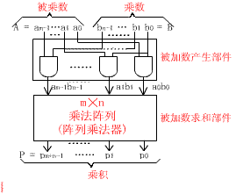
所有的位积
因子同时形成
加法器阵列
阵列乘法器原理结构

Slide 12
在m位乘n位不带符号整数的阵列乘法中，共有：m×n个被加数a_{i}b_{j} {a_{i}b_{j}|0≤i≤m－1和0≤j≤n－1}，又称位积因子，可以用m×n个“与”门同时地产生。 （1个门延时）
∴ 设计高速并行乘法器的基本问题,就集中在
如何构建加法器阵列，有效缩短被加数矩阵中每列所需的加法时间。
5位×5位阵列乘法器的逻辑电路图演示：

Slide 13
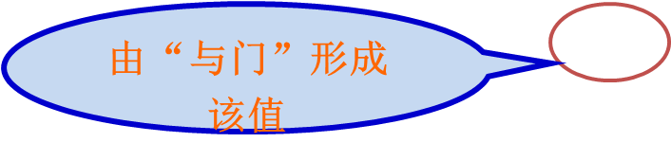
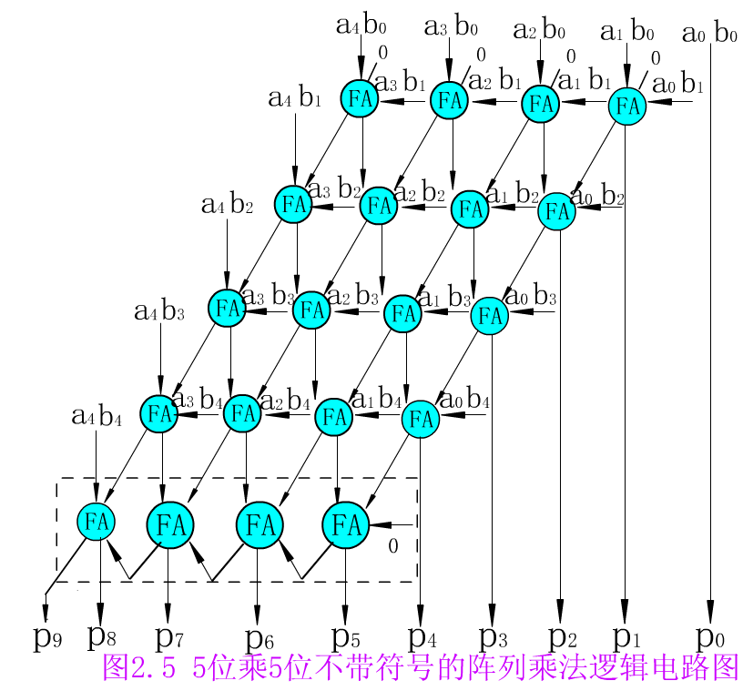
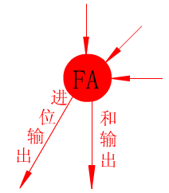
一位加法器
若乘法器为n×n位时,需要n(n－1)个“全加器”和n²个“与”门。

Slide 14
1 1 0 1 1 =A (27₁₀)
× 1 0 1 0 1 = B (21₁₀)
1 1 0 1 1
0 0 0 0 0
1 1 0 1 1
0 0 0 0 0
+ 1 1 0 1 1
1 0 0 0 1 1 0 1 1 1 =P (567)₁₀
a₄b₀=1 a₃b₀=1 a₂b₀=0 a₁b₀=1 a₀b₀=1
a₄b₁=0 a₃b₁=0 a₂b₁=0 a₁b₁=0 a₀b₁=0
a₄b₂=1 a₃b₂=1 a₂b₂=0 a₁b₂=1 a₀b₂=1
a₄b₃=0 a₃b₃=0 a₂b₃=0 a₁b₃=0 a₀b₃=0
a₄b₄=1 a₃b₄=1 a₂b₄=0 a₁b₄=1 a₀b₄=1
[例16] 已知两个不带符号的二进制整数 A ＝ 11011，
B ＝ 10101，求每一部分乘积项a_{i}b_{j}的值与p₉p₈……p₀
的值。
[解]：
（由阵列加法器完成）
(8n-8)T
（由5×5个
与门同时
产生） (2T)

Slide 15
3.带符号的阵列乘法器
(1) 对2求补器电路
已知，一个负数的常规求补过程：
例： X=-1110， 则：[X]_{补}=1,0010 ；
Y=-0100，则： [Y]_{补}=1,1100
算法特点：从数据的最右边开始向左边逐位看数，找到第
一个“1”为止。该“1”的左边各位全部取反（不包括符号位）；
该“1”的右边各位（包括该“1”）保持不变。
由上述分析的算法特点，可以设计一个具有使
能控制的二进制对2求补器电路. (教材P35如图2.6)

Slide 16
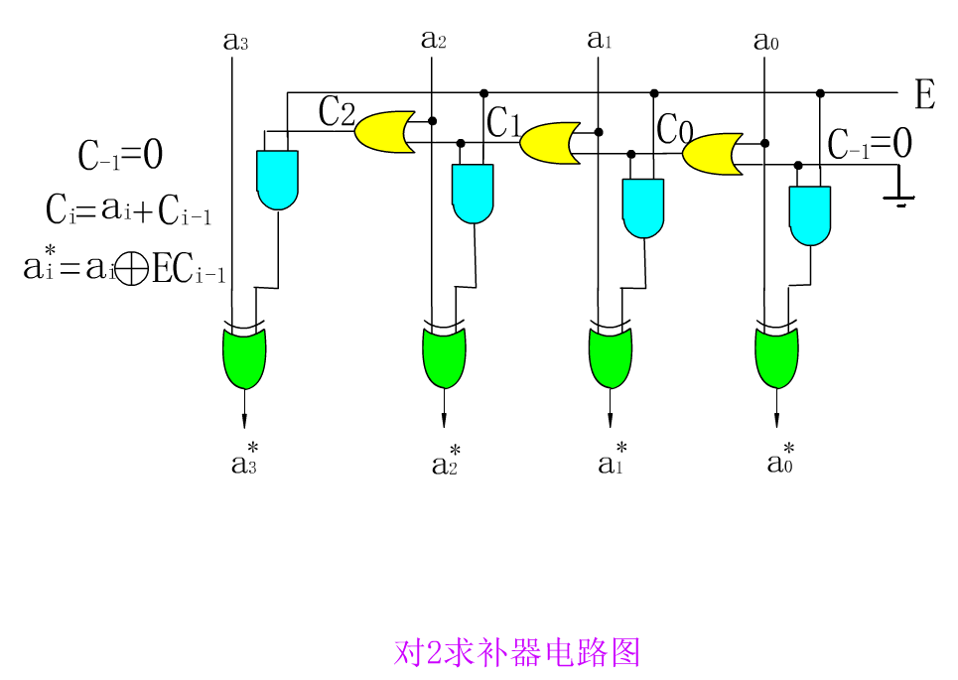
（见教材P35）
演示对2求补电路的工作过程

Slide 17
电路特点:
采用按位扫描技术来执行所需要的求补操作。
令A＝a_{n}…a₁a₀是给定的(n＋1)位带符号的数（原码），
要求确定它的补码形式。
最右端的起始链式输入C_{－1}必须恒置成“0”。
当控制信号线 E=1时，启动对2求补的操作。
当控制信号线 E=0时，输出将和输入相等。
显然: 可以利用符号位a_{n}来作为控制信号“E”.
即：E = a_{n}

Slide 18
(2) 带求补器的阵列乘法器
阵列乘法器：完成无符号数相乘。
—— 如何实现补码相乘？
方法：两个补码相乘，①先用求补法将补码转化为原码。②将数值部分使用不带符号的阵列乘法器求出乘积的绝对值；符号位单独处理。③再根据乘积的符号位对乘积求补，得出乘积的补码。
(n＋1)×(n＋1)位带求补器的阵列乘法器逻辑方框图。（教材P36)

Slide 19
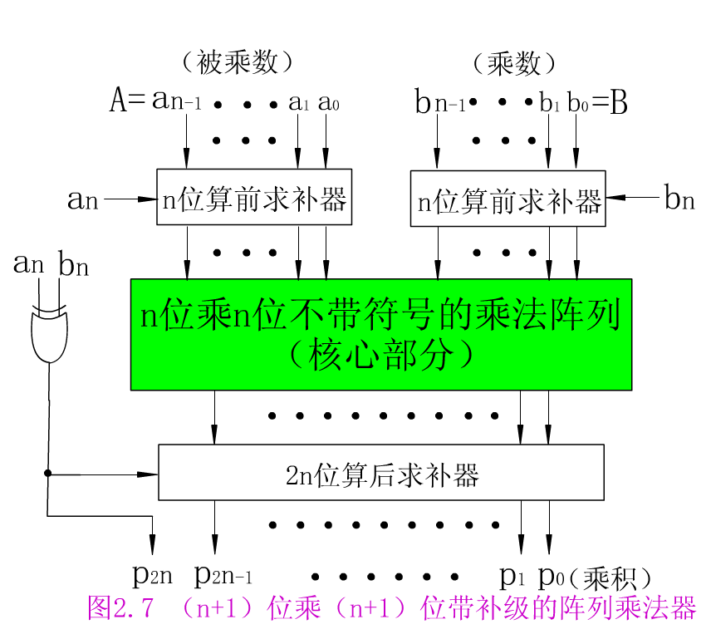

Slide 20
在这种逻辑结构中，共使用三个求补器。
两个算前求补器的作用是：将两个操作数A和B的数
值部分，在送入无符号乘法阵列(核心部件)相乘以前，
先变成绝对值（原码）。
算后求补器的作用则是：把运算结果转换为补码。
（当两个输入操作数A、B的符号不一致时，启动求补器）
乘积为：
[A·B]_{补}＝p_{2n} p_{2n－1}…p₁p₀ p_{2n}＝a_{n}⊕b_{n}
其中：P_{2n}为符号位。 （CAI演示）

Slide 21
可见：
在补码乘法中：输入数据为补码形式，不能直接
交给无符号阵列乘法器使用，需要先将数据转换为原
码参与计算; 再将结果转换为补码输出。
所以, 需要增加算前求补和算后求补等硬件电路。
——（称为：间接补码乘法）

Slide 22
带求补级的阵列乘法器既适用于原码乘法，也适用
于间接的补码乘法。
显然：
在原码乘法中：算前求补和算后求补都不需要，
∵ 输入、输出数据都是立即可用的。
（原码阵列乘法）
需要吗？

Slide 23
注意到：
由于间接的补码阵列乘法需要加入必需的算前、算后求补操作，运算时间大约要比单纯的不带符号的阵列乘法增加1倍。

Slide 24
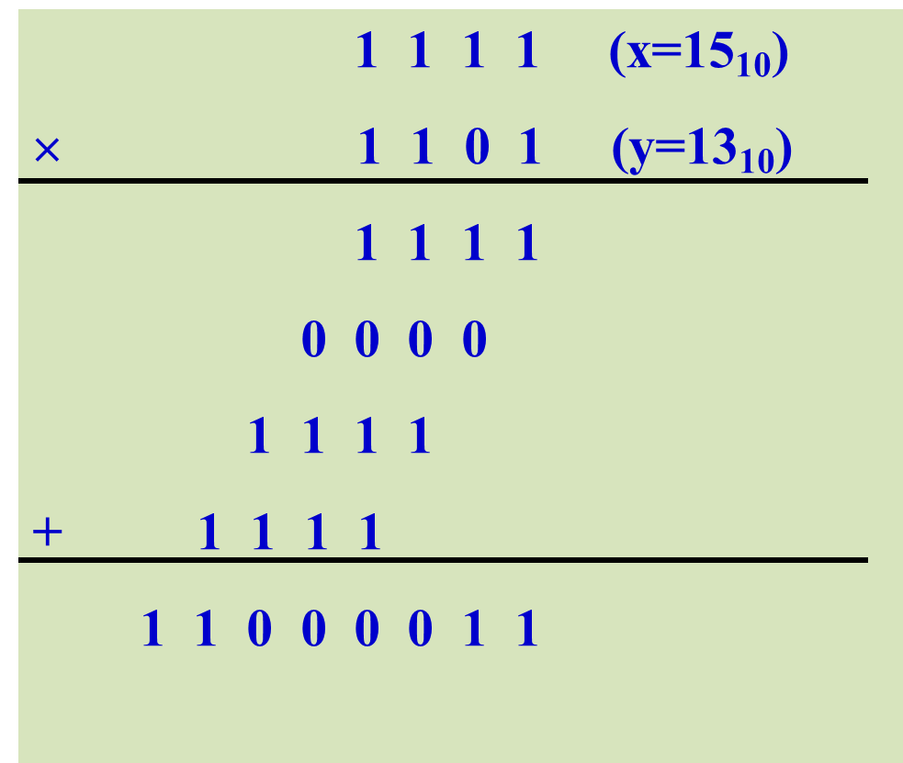
[例21] 设ｘ＝＋15，ｙ＝－13，用带求补器的补码阵列
乘法器求出乘积ｘ×ｙ＝？ (书P36）
[解]：已知：输入数据x, y为补码
∵ 做补码乘法 ∴ 算前、算后求补都需要，由符号位
决定是否启动求补器。
本例： x=+15=（+1111)₂, [x]_{补}=0,1111 ；→ 1111
（符号位为0，算前无需求补）
y=-13=（-1101)₂， [y]_{补}=1,0011 → 1101
（符号位为1，算前需求补，使y的数值变为正数）
数值部分经由无符号阵列乘法器获得：（算式演示）
无符号阵列
乘法器完成

Slide 25
[可知]:
1、 无符号阵列乘法器输出的数值结果为：11000011。
2、 因为x和y的符号不一致，结果的符号位为“1” ，则算后求
补器被启动，对结果求补，最后得出乘积的补码：
本例： [x×y]_{补} =1 00111101
对应有： [x×y]_{原} = 111000011。
换算成真值是:
ｘ×ｙ＝( －11000011)₂=(-195)₁₀
十进制数验证： ｘ×y ＝ 15× (－13) ＝ －195 相等。

Slide 26
可见：
(1) 这种带求补器的阵列乘法器所完成的补码
乘法，实质上属于间接的补码乘法。
(2) 这种补码计算中, 符号位并未直接参与计算。
那么：能否连同符号位一起计算，完成补码直接
乘法呢？
回答是肯定的！

Slide 27
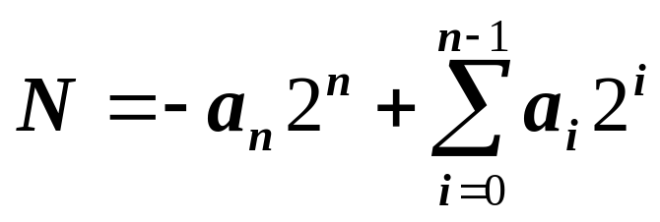
2.3.2 直接补码并行计算*（教材P37-39)
主要思想：连同符号位一起参与运算，直接得出
乘积结果。
要解决的问题：先找出补码与其对应真值的关系。
设: [N]_{补}=a_{n}……a₁a_{0 （}
补码与对应真值的关系：
注意到：补码的符号位a_{n}带负权值，数值位带正权值。
(教材P37(2.25)式)

Slide 28
∴ 只要让符号位带上“负权值”参与计算，即可实现补码的直接乘法计算。
(具体讨论略）

Slide 29

2.4 定点除法运算
2.4.1 原码除法算法原理
2.4.2 并行除法器

Slide 30
2.4.1 原码除法运算原理
基本原理：
两个原码表示的数相除时:
商的符号由两数的符号位“异或” 得到；
商的数值部分由两数的数值部分直接相除求得。

Slide 31
设有n+1位定点小数(定点整数也同样适用)：
被除数ｘ，其原码为：[ｘ]_{原}＝ｘ_{n} .ｘ_{n－1}…ｘ₁ｘ₀
除数ｙ，其原码为： [ｙ]_{原}＝ｙ_{n} .ｙ_{n－1}…ｙ₁ｙ₀
商q＝ｘ/ｙ，其原码为：
[q]_{原}＝(ｘ_{n}⊕ｙ_{n})+(0.ｘ_{n－1}…ｘ₁ｘ₀/0.ｙ_{n－1}…ｙ₁ｙ₀)
商的符号运算：q_{n}＝ｘ_{n}⊕ｙ_{n} 与原码乘法一样。

Slide 32
商的求法：商的数值部分的运算，实质上是两个正数
求商的运算。所以，原码的除法只需考虑两个正数相
除即可。
在二进制计算中，商的每一位不是“1”就是“0”，其
运算法则比十进制运算更简单一些。
设：被除数ｘ＝0.1001，除数ｙ＝0.1011，模仿十进制
除法运算，以手算方法求ｘ÷ｙ

Slide 33
0.1 1 0 1 （商q）
0.1 0 1 1 ⎠ 0.1 0 0 1 0 ｘ(r₀) 被除数小于除数，商0
－0.0 1 0 1 1 2^{－1}ｙ 除数右移1位,减除数，商1
0.0 0 1 1 1 0 r₁ 得余数r1
－0.0 0 1 0 1 1 2^{－2}ｙ 除数右移1位,减除数，商1
0.0 0 0 0 1 1 0 r₂ 得余数r2
－0.0 0 0 1 0 1 1 2^{－3}ｙ 除数右移1位,不减除数，商0
0.0 0 0 0 1 1 0 0 r₃ 得余数r3
－0.0 0 0 0 1 0 1 1 2^{－4}ｙ 除数右移1位,减除数，商1
0.0 0 0 0 0 0 0 1 r₄ 得余数r4
得ｘ÷ｙ的商q＝0.1101，余数为r＝0.00000001。
该步不作

Slide 34
计算机计算需考虑的几点：
1、计算机中，小数点是固定的，不能简单地采用手算
的办法。为便于机器操作，计算机常采用 “余数左移”的
方法来替代“除数右移”。
2、机器的运算过程和人不同，它不能直接判断够不
够减：必须先作减法，若余数为正，才知道够减；若余数
为负，则不够减。
发现不够减时，必须恢复原来的余数，才能继续往下
运算。这种方法又称为恢复余数法。
由于要恢复余数，使计算的效率降低，同时使除法过
程的步数不固定，因此控制比较复杂。

Slide 35
由于恢复余数法中包含有一些无效（冗余）运算。
实际中，故一般采用不恢复余数法，又称加减交替法。
“不恢复余数法”除法规则： （被除数x，除数y）
1、首先做（x-y）运算，即：x+[-y]_{补} ；
2、 判断余数符号：
♥ 若余数为正（够减），则：商上“1”，
余数左移一位，继续做减除数（+[-y]_{补}）运算；
♠ 若余数为负（不够减），则：商上“0”；
余数左移一位，然后做加除数（+[y]_{补}）运算。

Slide 36
注意：
在原码除法运算中：先写出[x]_{原}；[y]_{原}；[-y]_{补}
（1）原码除法只进行两数值的相除计算。商的符
号位由(ｘn⊕ｙn)直接获得。
（2）在具体计算中，减法仍然须采用补码进行计
算，即： +[-|y|]_{补} 实现。
加减交替法实例：

Slide 37
[例] ｘ＝0.101001, ｙ＝- 0.111，用原码除法求：ｘ÷ｙ= ?
[解:] [x]_{原}=0.101001，[ｙ]_{原}=1.111， y*＝0.111，[－y*]_{补}＝1.001
被除数ｘ* 0.1 0 1 0 0 1
+ [－y*]_{补}(减ｙ* ) 1.0 0 1
余数为负 1.1 1 0 0 0 1 ＜0 q₀＝0
余数左移 1.1 0 0 0 1
加ｙ* 0.1 1 1
余数为正 0.0 1 1 0 1 ＞0 q₁＝1
余数左移 0.1 1 0 1
减ｙ* 1.0 0 1
余数为负 1.1 1 1 1 ＜0 q₂＝0
余数左移 1.1 1 1
加ｙ* 0.1 1 1
余数为正 0.1 1 0 ＞0 q₃＝1

Slide 38
故得: 商值 |q|＝q0.q1q2q3＝0.101
余数 r＝0.000110
符号位：
q_{f} =ｘ_{f}⊕ｙ_{f} =0⊕1=1
∴ [ｘ÷ｙ]_{原}= 1.101
即：ｘ÷ｙ= - 0.101

Slide 39
加减交替法的算法特点:
1、运算过程中，无论够减或是不够减，可以根据余
数符号得出判断, 直接决定下一步的运算，不必考虑
余数的恢复问题。
2、算法步数固定, 控制简单，被广泛使用。
目前计算机主要采用集成阵列除法器来实现。

Slide 40
2.4.2 并行除法器（阵列除法器）
与阵列乘法器非常相似，阵列式除法器也是一种并行运算部
件，采用大规模集成电路制造，能提供令人满意的高速运算。
阵列除法器有多种多样形式，如不恢复余数阵列除法器，补
码阵列除法器等等。
1、可控加法/减法(CAS)单元：
CAS用于并行除法流水逻辑阵列中，它有四个输出端和四个输
入端。当输入线P＝0时，CAS作加法运算；当P＝1时，CAS作减
法运算。逻辑结构图

Slide 41
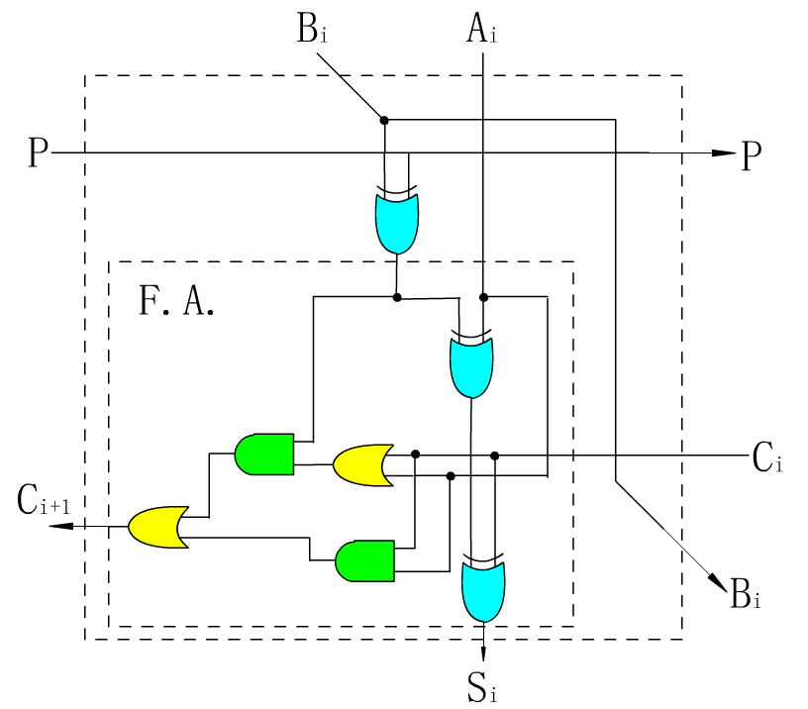
P=0:做加法
P=1:做减法
（CAS单元）

Slide 42
CAS单元的输入与输出的关系可用如下一组逻辑方程
来表示： S_{i}＝A_{i}⊕(B_{i}⊕P)⊕C_{i}
C_{i＋1}＝(A_{i}＋C_{i})·(B_{i}⊕P)＋A_{i}C_{i}
当P＝0时, 方程式(2.32)就是熟悉的一位全加器(FA)的公式：
S_{i}＝A_{i}⊕B_{i}⊕C_{i}
C_{i＋1}＝A_{i}B_{i}＋B_{i}C_{i}＋A_{i}C_{i}
当P＝1时, 则得求差公式：
S_{i}＝A_{i}⊕B_{i}⊕C_{i}
C_{i＋1}＝A_{i}B_{i}＋B_{i}C_{i}＋A_{i}C_{i}
其中Bi＝Bi⊕1
在减法情况下, 输入C_{i}称为借位输入, 而C_{i＋1}称为借位输出。

Slide 43
2.不恢复余数的原码阵列除法器
设：所有被处理的数都是正数
（不恢复余数法也就是加减交替法）
设：
被除数ｘ＝0.ｘ₁ｘ₂ｘ₃ｘ₄ｘ₅ｘ₆ (双倍长)
除数 ｙ＝0.ｙ₁ｙ₂ｙ₃
商数 ｑ＝0.q₁q₂q₃
余数 ｒ＝0.00r₃r₄r₅r₆
字长 n＋1＝4
则： （4÷4）位阵列除法器逻辑结构见后图:

Slide 44
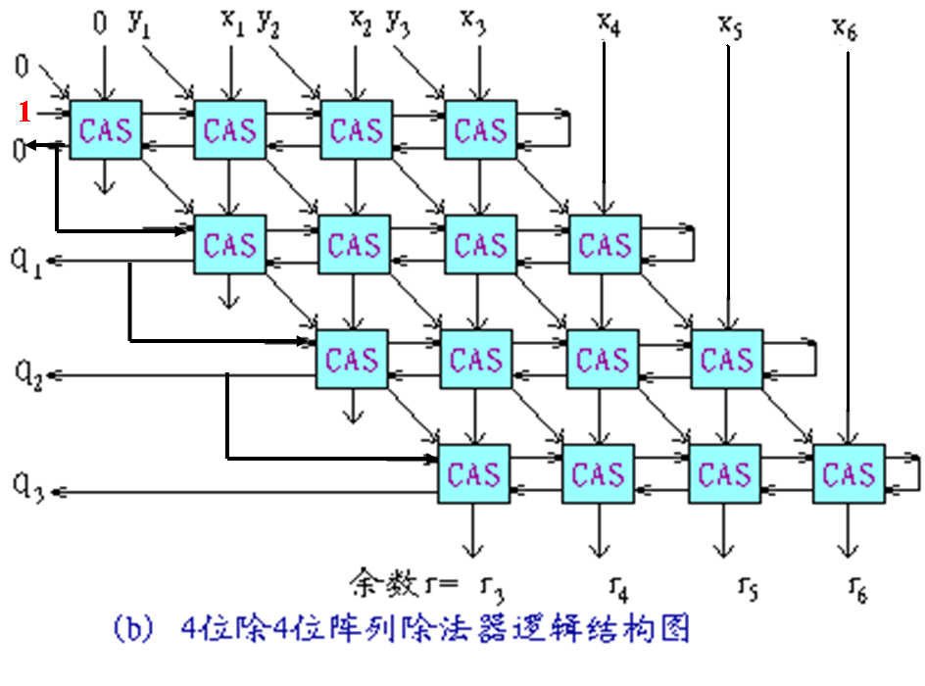
商= 0.q₁q₂q₃
余数= 0.00r₃r₄r₅r₆

Slide 45
阵列除法器结构特点：
本例：被除数ｘ是一个6位的小数(双倍长度值)：
ｘ＝0.ｘ₁ｘ₂ｘ₃ｘ₄ｘ₅ｘ₆
它是由顶部一行和最右边的对角线上的垂直输入线来提供的。
除数ｙ是一个3位的小数：
ｙ＝0.ｙ₁ｙ₂ｙ₃
它沿对角线方向进入这个阵列。
即：在除法中所需要的部分余数的左移，在阵列除法器中是：
让余数保持固定，而将除数沿对角线进入CAS阵列来实现。

Slide 46
商q是一个3位的小数：
q＝0.q₁q₂q₃
它在阵列的左边产生。
余数r是一个6位的小数：
r＝0.00r₃r₄r₅r₆ (补码形式)
它在阵列的最下一行产生。
由图看出，该阵列除法器是用一个可控加/减法(CAS)
单元所组成的流水阵列来实现的。
推广到一般情况，一个(n＋1)位除(n＋1)位的阵列
除法器由(n＋1)²个CAS单元组成。

Slide 47
几点注释：
最上面一行所执行的初始操作通常是减法(P=1)，因此，最上面一行的控制线P固定置成 “1”。
减法是+[-y*]_{补}的运算来实现。这时右端各CAS单元上的反馈线用作初始的进位输入。
每一行最左边的单元的进位输出（够减为1、不够减为0）即为商的数值。其同时又作为确定下一行操作的控制信号P。

